Slide 1
Личность педагога
в современной школе
«Хороший учитель рождает хороших учеников.»
(М.В. Остроградский)

Slide 2
Рейтинг российских учащихся (PISA 2009)
38 по математической грамотности (29-31 в 2003 году из 40 стран);
39 по естественнонаучной грамотности;
43 по грамотности чтения (32-34 в 2003 году из 40 стран и 27-29 в 2000 году из 32 стран).

Slide 3
Кто он – современный учитель?
В российских школах 1 млн. 264 тыс. педагогов.
1млн. 99 тыс. ( 87%) – женщины.
Во Франции – 57 %
В Японии – 32 %
Средний возраст учителей – 43 года.
Каждый десятый - пенсионер.
Столько же молодых (до 30 лет).
50,7% - люди от 31 до 46 лет

Slide 4
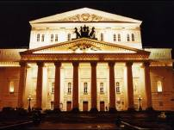
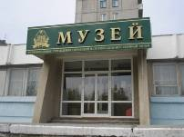
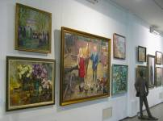
Около 40 % учителей не бывает:
82% учителей испытывают психологический дискомфорт в своей профессиональной деятельности;
95% не удовлетворены престижем своей профессии в обществе;
только 12% не желают менять свою работу на другую.

Slide 5
Социологическое исследование

Slide 6
Учитель на уроке – это… Учитель 21 века…

Slide 7
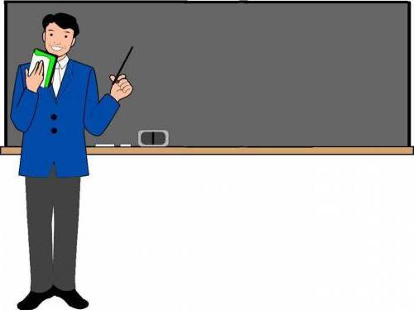
Портрет учителя 21 века глазами ученика
Умный, знающий свой предмет

Slide 8
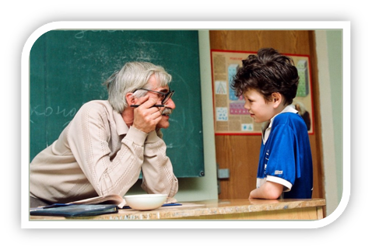
ДОБРЫЙ, ЛЮБЯЩИЙ ДЕТЕЙ, ЗАБОТЛИВЫЙ, СТРОГИЙ

Slide 9
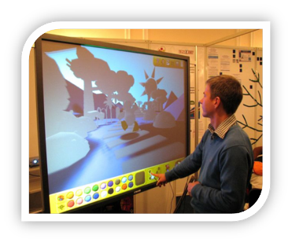
Интеллектуальный, эрудированный, хорошо образованный человек, владеющий компьютером, новой техникой и новыми технологиями

Slide 10
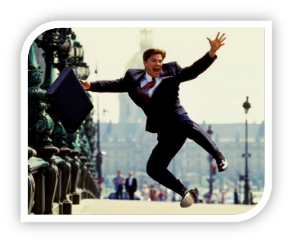
Современный, идущий в ногу со временем, прикольный, классный

Slide 11
Умеет находить общий язык со своими учениками, внимательный, отзывчивый, спокойный и вежливый

Slide 12
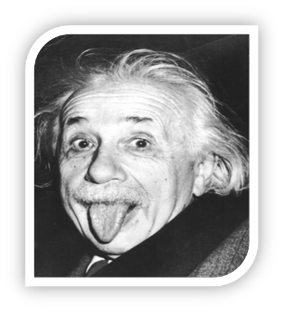
Веселый, с хорошим чувством юмора

Slide 13
Молодой, красивый, опытный, мудрый, следит за своими учениками

Slide 14
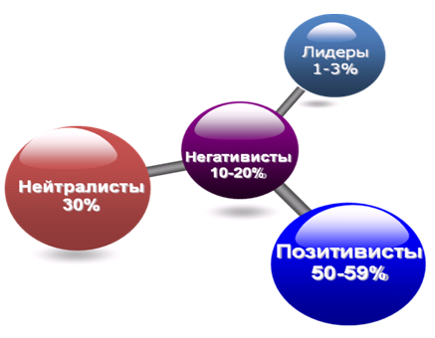
По степени мотивации к переходу в новое качество и инновациям члены педколлектива распределяются следующим образом:

Slide 15
Типаж 1. Вдохновенный, увлекающийся, знающий море всего и ничего определённого…
Типаж 2. О, как он ежедневно и ежевечернее страдает…
Типаж 3. Всё раз и навсегда разобрано по полочкам…
Типаж 4. Знает детей и предмет…
Типаж 5. Для каждой параллели составляет авторскую образовательную программу…
Типаж 6. Образная речь, организация учебного процесса в основном через самостоятельный поиск информации учащимися...
Типаж 7. На уроках похож на дирижёра или певца…

Slide 16
профессионал
воспитатель
личность
гражданин
ученик
исследователь

Slide 17
Главная цель
Повышение качества знаний учащихся, чтобы в дальнейшем выпускники могли стать конкурентоспособными
во взрослом мире.

Slide 18
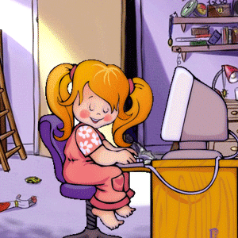
Главная задача
Раскрытие способностей каждого ученика, воспитание личности, готовой к жизни в высокотехнологичном, конкурентном мире.

Slide 19
Виды педагогической деятельности
1.
Гностическая (познание психологической, педагогической теории, познание действительности, своей личности, возможностей учащихся)
2.
Аналитическая (анализ условий реализации образовательного процесса и его результатов)
3.
Проектировочная (разработка, моделирование УВ процесса: содержание уроков, внеклассных мероприятий)
4.
Методическая (создание УМК, учебно – программной документации, обеспечивающих учебный процесс)
5.
Дидактическая (взаимодействие педагога с обучающимися, направленное на достижение цели)
6.
Диагностическая (обеспечение обратной связи, фиксация результатов, их коррекция)
7.
Инновационная (внедрение, разработка, создание, распространение нового педагогического опыта)

Slide 20
Модель современного учителя
Ценности, принципы и цели
Профессиональные качества
Ключевые компетенции
Педагогические методы, способы и технологии
Профессиональные позиции

Slide 21
Компетентность – это ЗУН учителя + опыт педагогической деятельности
Компетенция – это поведение педагога + навыки общения + способность поддерживать профессиональный уровень
Компетентность учителя – это совокупность профессионально – педагогических компетенций:
социально-психологическая компетенция, связанная с готовностью к решению профессиональных задач;
профессионально-коммуникативная;
общепедагогическая профессиональная компетенция (психолого-педагогическая и методическая);
предметная компетенция;
профессиональная самореализация.

Slide 22
Виды профессиональной компетентности
Специальная
Владение проф. деятельностью на высоком уровне, способность проектировать своё дальнейшее проф. развитие
Социальная
Владение проф. общением, сотрудничеством, социальная ответственность за результаты своего труда
Личностная
Личностное самовыражение, саморазвитие
Индивидуальная
Самореализация, готовность к проф. росту

Slide 23
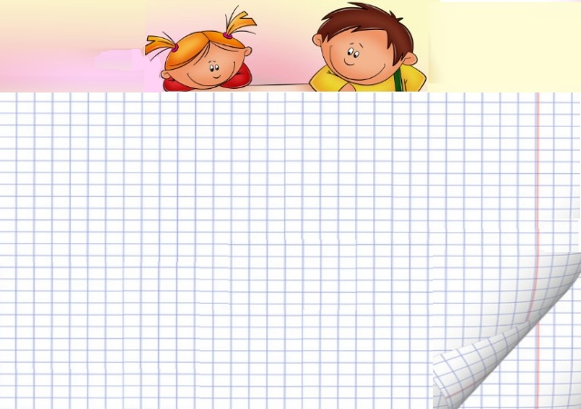
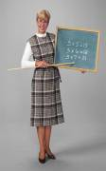
Система профессиональных компетенций учителя
2. Знание закономерностей познавательных процессов ученика в обучении и умение применять их при проектировании реального учебного процесса
1. Владение содержанием и методологией предмета
3. Знание валеологических требований к уроку и умение использовать их при проектировании учебного процесса
8. Владение навыками обобщения и передачи своего опыта
7. Умение управлять инновационным процессом (проектировать, провести и проанализировать эксперимент)
4. Владение приёмами эффективного общения
с детьми, с коллегами,
с родителями
6. Владение управленческими технологиями (педагогический анализ, постановка целей, планирование, организация)
5. Владение приёмами, социализирующими и развивающими ребёнка средствами учебного предмета

Slide 24
